Slide 1
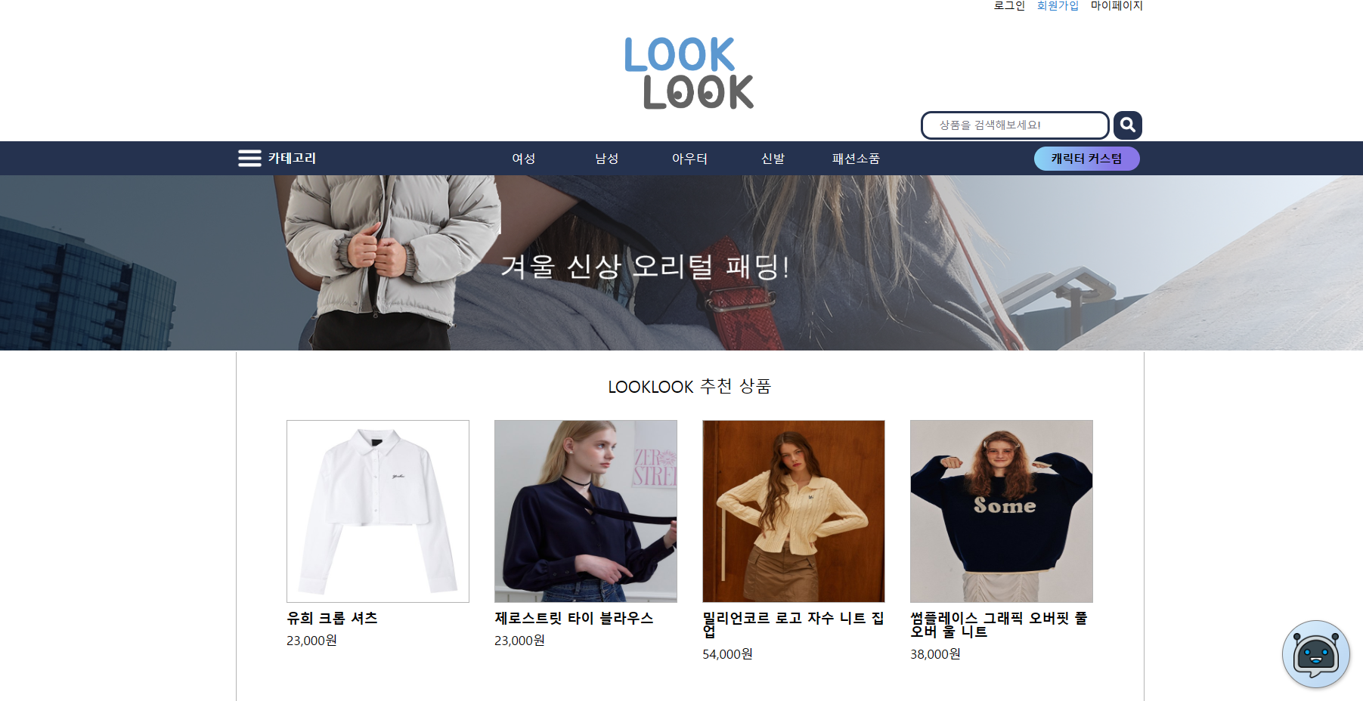
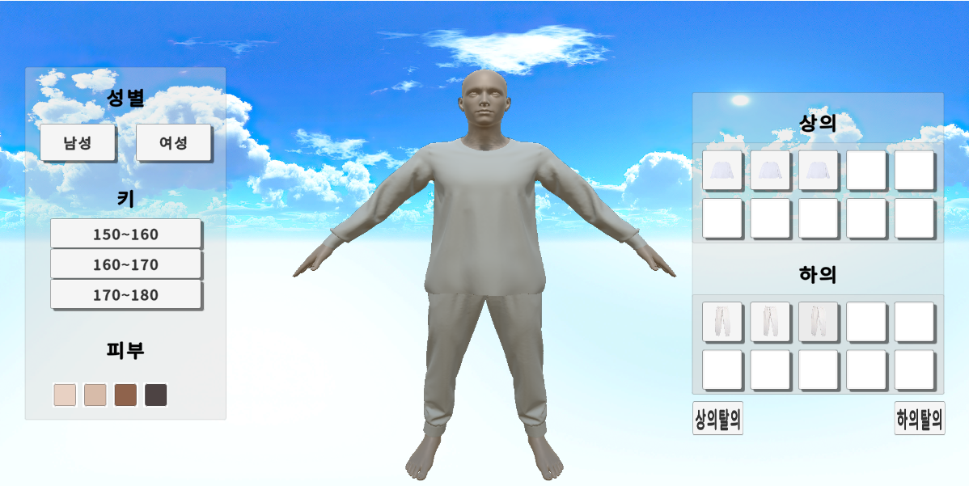
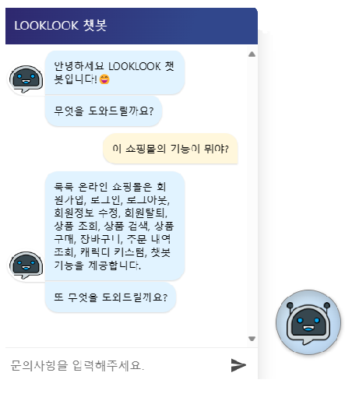
AI&Unity 기술을 이용한 챗봇&아바타 기능 쇼핑몰 서비스 개발
2023.9 ~ 2023.12
OpneAI의 GTP-3.5-turbo를 미세조정한 챗봇을 활용하여 24시간 상담이 가능하여 언제든 편리하게 이용할 수 있는 쇼핑몰 문의 서비스와, 자신의 신체 사이즈와 비슷한 아바타를 통해 가상으로 옷을 착용해볼 수 있는 서비스를 개발함.
룩룩팀 손현철, 김동준, 박수란, 이유림
AI챗봇 질의응답
사용자기능 사용자 인증, 구매자 관련 기능,
판매자 관련 기능, 캐릭터 커스텀, 챗봇
관리자기능 관리자 인증, 회원 관리, 상품 관리
사용기술
언어 JAVA, HTML, CSS, JavaScript, Python, SQL
프론트엔드 React, Unity
백엔드 Spring Boot
DB Maria DB
IDE Intelli J, Visual Studio Code, Unity Hub,
Jupyter Notebook
API chatGPT3.5 API
Doc 제안서(ppt), 설계서(doc), 완료보고서(doc),
MarkDown
AI모델 gpt-3.5-turbo

